Slide 1
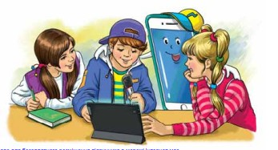
Повторення і закріплення знань про лексичне значення слова
Лексичне значення слова
4 клас

Slide 2
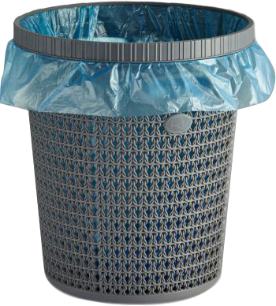
Налаштування на урок
Кошик для сміття
Я не вмію …
Я хвилююся...
Я боюся …
Я ловлю ґав
Ми сюди прийшли учитись,
Не лінитись, а трудитись.
Працюємо старанно,
Завдання виконуємо
ми бездоганно!
Навіщо людині кошик для сміття?
Так і з почуттями: накопичуються непотрібні, марні. Запиши на аркушах почуття, які заважатимуть тобі на уроці, яких хочеш позбутися. Зібгай аркуші, викинь їх у кошик

Slide 3
Мотивація навчальної діяльності
Друзі, протягом останніх уроків ми спостерігали за значенням слів української мови. Чи багато ви дізналися та як навчилися застосовувати свої знання у власному мовленні, пропоную з’ясувати, улаштувавши «Мовні перегони»!
За вправу можна набрати від 1 до 3 балів: якщо виконуєш завдання повністю та без помилок — 3 бали, не повністю або з помилкою — 2 бали, закінчив після перевірки – 1 бал.

Slide 4
Вправа «Закінчи речення»
1. Близькі за значенням слова називаються …
синоніми
2. Протилежні за значенням слова називаються …
антоніми
3. Слово, що має два і більше значень називається …
багатозначним
4. Влучні, нероздільні, сталі вислови називаються …
фразеологізмами
- Якщо зможеш закінчити всі 4 речення, на полях зошита ставиш собі 3 б.
- Якщо закінчиш 3 речення, ставиш собі 2 бали.
- Якщо закінчиш 1-2 речення, ставиш собі 1 бал і після відеоуроку повторюєш правила по темі «Лексичне значення слова»

Slide 5
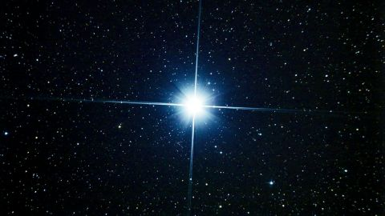
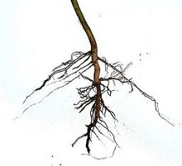
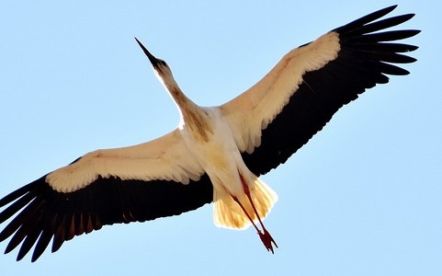
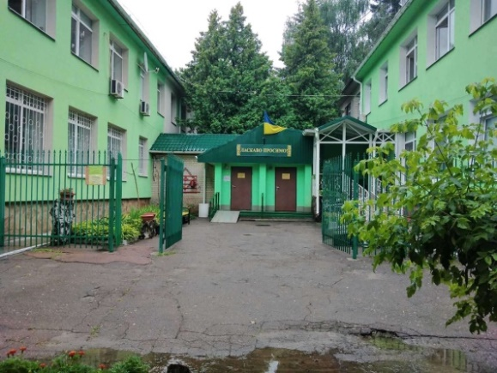
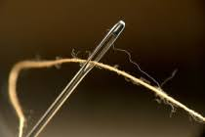
Вправа «Знайди пару»
Утвори пари з картинок багатозначних слів. Запиши пари словосполучень. Склади і запиши речення з однією з пар слів.

Slide 6
Вправа «Знайди пару»
Корінь рослини – корінь зуба,
Крила птаха – крила будівлі,
Зірка на небі – зірка на сцені,
Вушко людини – вушко голки,
Язик полум’я – язик орган.
Зразок речень
Будівля школи має два крила.
Крила дають змогу птахам літати.
На небі з’явилась перша зірка.
На сцену вийшла зірка естради.
Язик полум’я піднімався все вище.
Язик допомагає пережовувати їжу.
- Якщо зміг скласти пари слів правильно, склав і записав речення з однією з пар, на полях зошита ставиш собі 3 бали.
- Якщо склав пари слів, а речення списав зі слайду – 2 бали.
- Якщо записав тільки пари слів, ставиш собі 1 бал

Slide 7
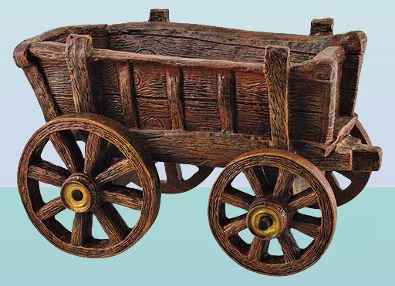
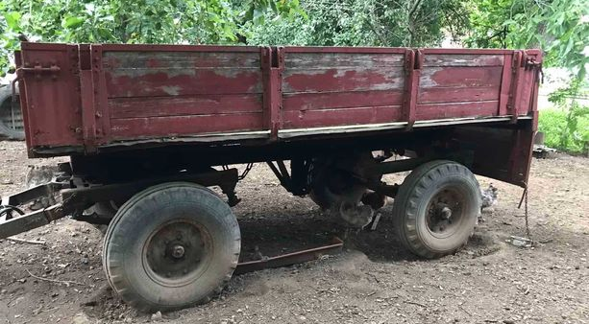
Вправа «Скажи інакше», «скажи навпаки»
Горизонт –
обрій, небокрай, видноколо
Віз -
Хура, підвода, дроги
До поданих слів вибери антоніми із запропонованих. Запиши парами
Безладдя – хаос, лад, непорядок.
Кричати —верещати, говорити, мовчати. Праця — відпочинок, труд, робітник.
Безладдя – лад,
кричати — мовчати,
праця — відпочинок,
- Якщо зміг підібрати синоніми, антоніми до слів самостійно, ставиш собі 3б.
- Якщо зміг підібрати тільки по 1 синоніму до слів, 2 бали.
- Якщо списав роботу після перевірки, ставиш собі 1 бал

Slide 8
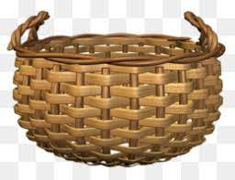
Вправа «Пряме, переносне значення»
Наповни кошики з відповідними назвами словами, вжитими у прямому та переносному значеннях.
Золоті монети
свіжий хліб
тепла вода
золота людина
свіжа ідея
тепла зустріч
золота пора
свіжа думка
дівчина усміхається
гарячий напій
гаряча вдача
доля усміхається
пряме значення
переносне значення

Slide 9
- Якщо самостійно правильно розклав слова по кошиках, ставиш собі 3б.
- Якщо зробив помилки при розкладанні слів, 2 бали.
- Якщо списав роботу після перевірки, ставиш собі 1 бал
Вправа «Пряме, переносне значення»
Золоті монети
золота пора
золота людина
свіжий хліб
свіжа ідея
тепла зустріч
тепла вода
свіжа думка
гаряча вдача
гарячий напій
доля усміхається
дівчина усміхається
переносне значення
пряме значення

Slide 10
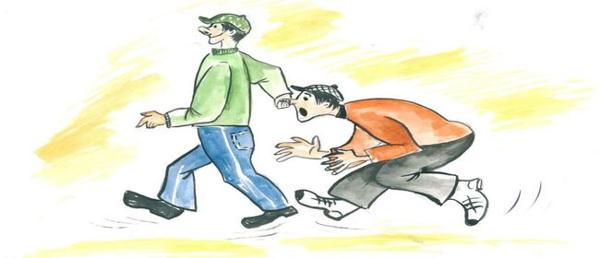
Вправа «Вибери пояснення»
Вибери пояснення для фразеологізму
забути
розумний
щось може і не відбутися
Писати вилами по воді –
Ловити ґав –
Викинути з голови –
Голова варить –
Водити за носа –
бути неуважним
обманювати

Slide 11
Вправа «Вибери пояснення»
Вибери пояснення для фразеологізму
Писати вилами по воді –
Ловити ґав –
Викинути з голови –
Голова варить –
Водити за носа –
Щось може і не відбутися
Бути неуважним
забути
розумний
обманювати
- Якщо самостійно правильно склав пари фразеологізмів з їх поясненням, ставиш собі 3б.
- Якщо зробив помилки при складанні пар, 2 бали.
- Якщо списав роботу після перевірки, ставиш собі 1 бал

Slide 12
Рефлексія. Вправа «Мій успіх»
— Сьогодні на уроці ви були учасниками перегонів, виконали 5 вправ. Кожен учень вкладав свої сили та старання у свою перемогу. Тому прошу оцінити власний вклад, свій успіх на уроці й розмістити свого чоловічка на відповідному місці п’єдесталу.
13-15 балів – І місце, 9-12 б. – ІІ місце, 5-8 б. – ІІІ місце
1
2
3

